Slide 1
Індивідуальний проект з електроніки на тему «Створення приладу для дослідження процесів, що повільно протікають в часі та моніторингу параметрів оточуючого серидовища"
Роботу виконав студент 5-б групи 2-го курсу Лисенко Олександр Анатолійович

Slide 2
1. Фотоапарат, якому слід забезпечити автоматичне керування (Еrgo DC-50). 2. Набір сенсорів, які забезпечують контроль параметрів оточуючого середовища (DHT-22 та BMP-180). 3 Годинник реального часу (RTC модуль DS-3231). 4 Система запису отриманної з сенсорів інформації (модуль мікро SD картки). 5 Система освітлення на білих світлодіодах. 6 Модулі реле для роботи з системою освітлення та цифровим фотоапаратом. 7 Контролер на arduino nano. 8 Система живлення.
Склад пристрою

Slide 3
Інколи в науковій діяльності постає наступна задача – спостереження за поведінкою деякого складного процесу, що відбувається тривалий час. Спостереження необхідно проводити цілодобово на протязі декількох тижнів або навіть місяців. Також часто при цьому виникає необхідність проводити моніторинг параметрів довколишнього середовища, таких як температура, освітленість, вологість, атмосферний тиск, тощо. Зокрема це може бути цікаво в біології (дослідження росту рослин, грибів, тощо) або в фізиці-хімії (ріст кристалів, протікання хімічних реакцій).

Slide 4
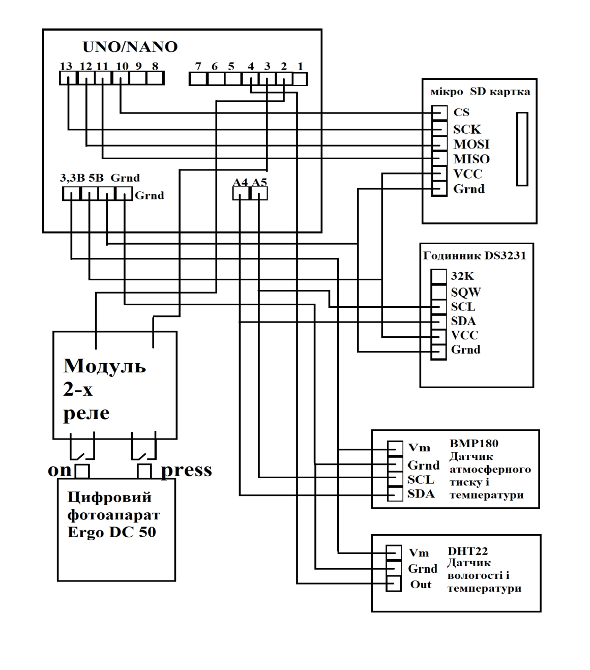
Структурна схема приладу

Slide 5
Контролер виконує наступні функції
1) Вмикає освітлення об’єкту , цифровий фотоапарат, а також робить фотозйомку об’єкту.
2) Одночасно з цим зчитує покази сенсорів та записує їх на мікро SD картку. В файл пристрій робить 144 записи, після чого створює наступний файл (для того, щоб інформація не зникла під час аварійного знеструмлення приладу).

Slide 6
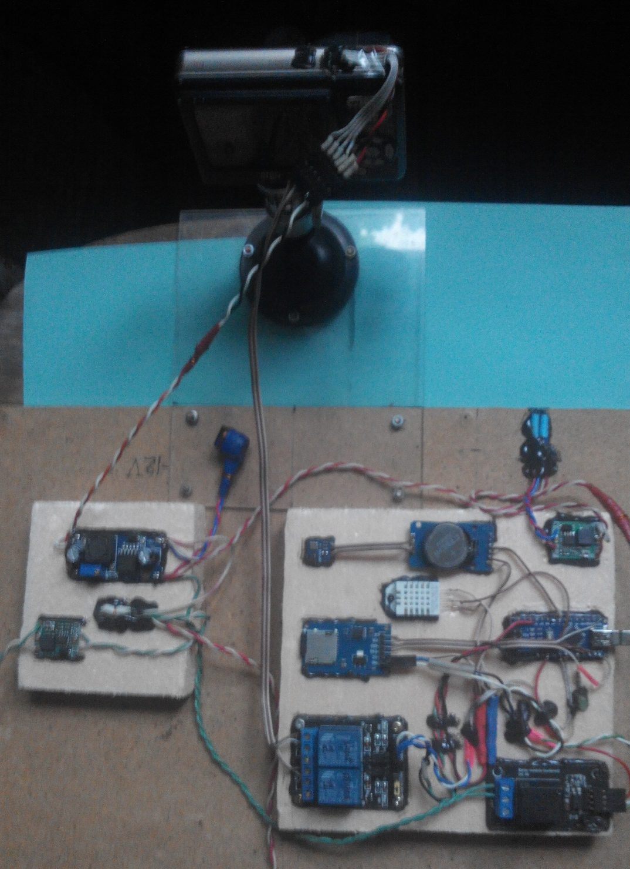
Фото приладу
DS 3231
BMP 180
DHT 22
Модуль SD карти
Arduino nano
2 реле для фотоапарату
Реле для освітлювача

Slide 7
За допомогою даного приладу я отримав серію знімків зроблених з 5 по 14 червня 2020 року проростання зерен квасолі, одночасно з цим були проведені вимірювання температури, атмосферного тиску та вологості повітря. Це завдання використовувалося як тестування даного приладу, нище наведені результати спостережень. Time laps відео створене на основі фотографій, зроблених за допомогою приладу для дослідження процесів, що повільно протікають в часі та моніторингу параметрів оточуючого серидовища (див. за посиланням https://youtu.be/SNV0SoRyveo)

Slide 8
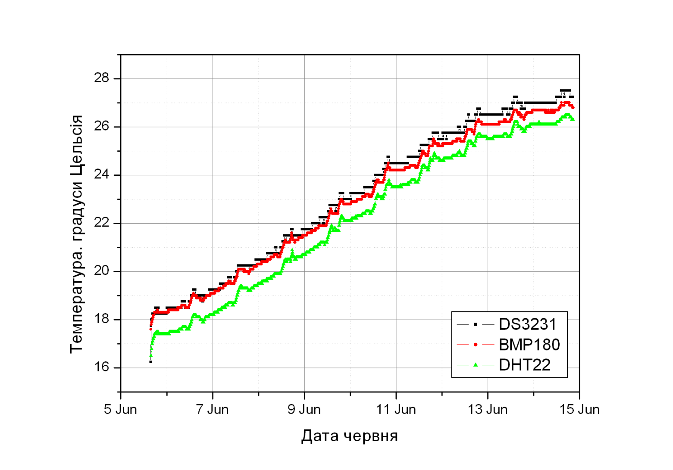
Зміна температури під час спостережень за показами трьох датчиків

Slide 9
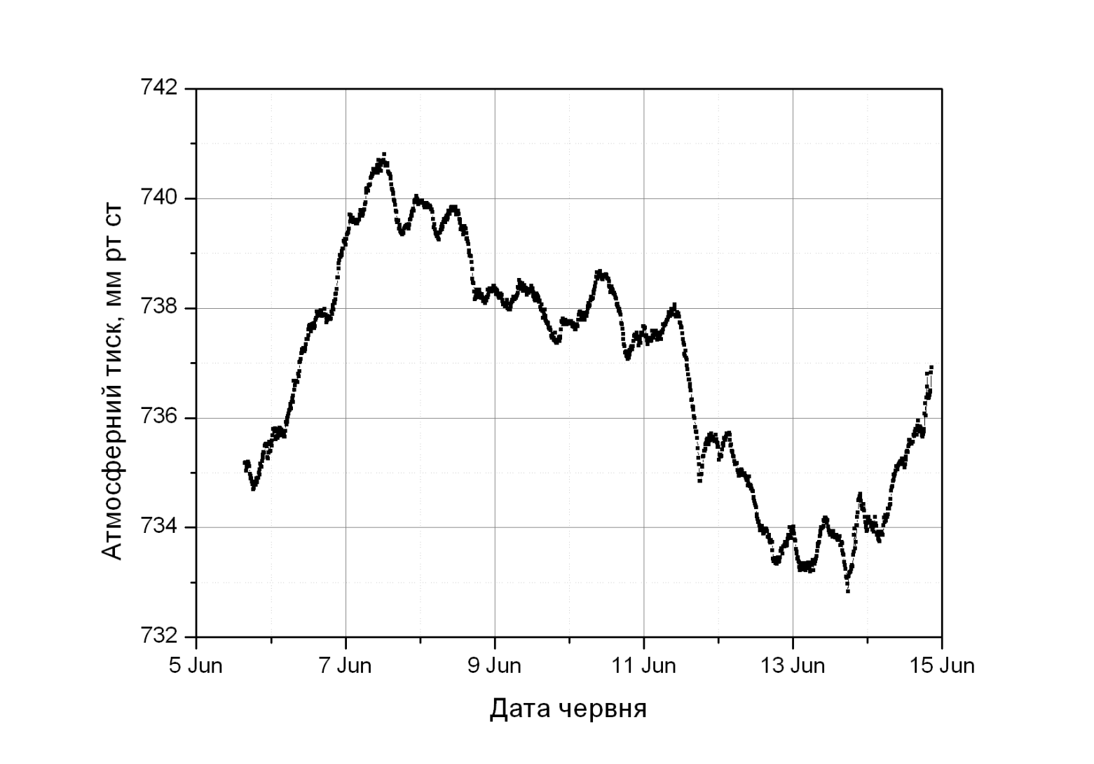
Зміна атмосферного тиску під час спостережень

Slide 10
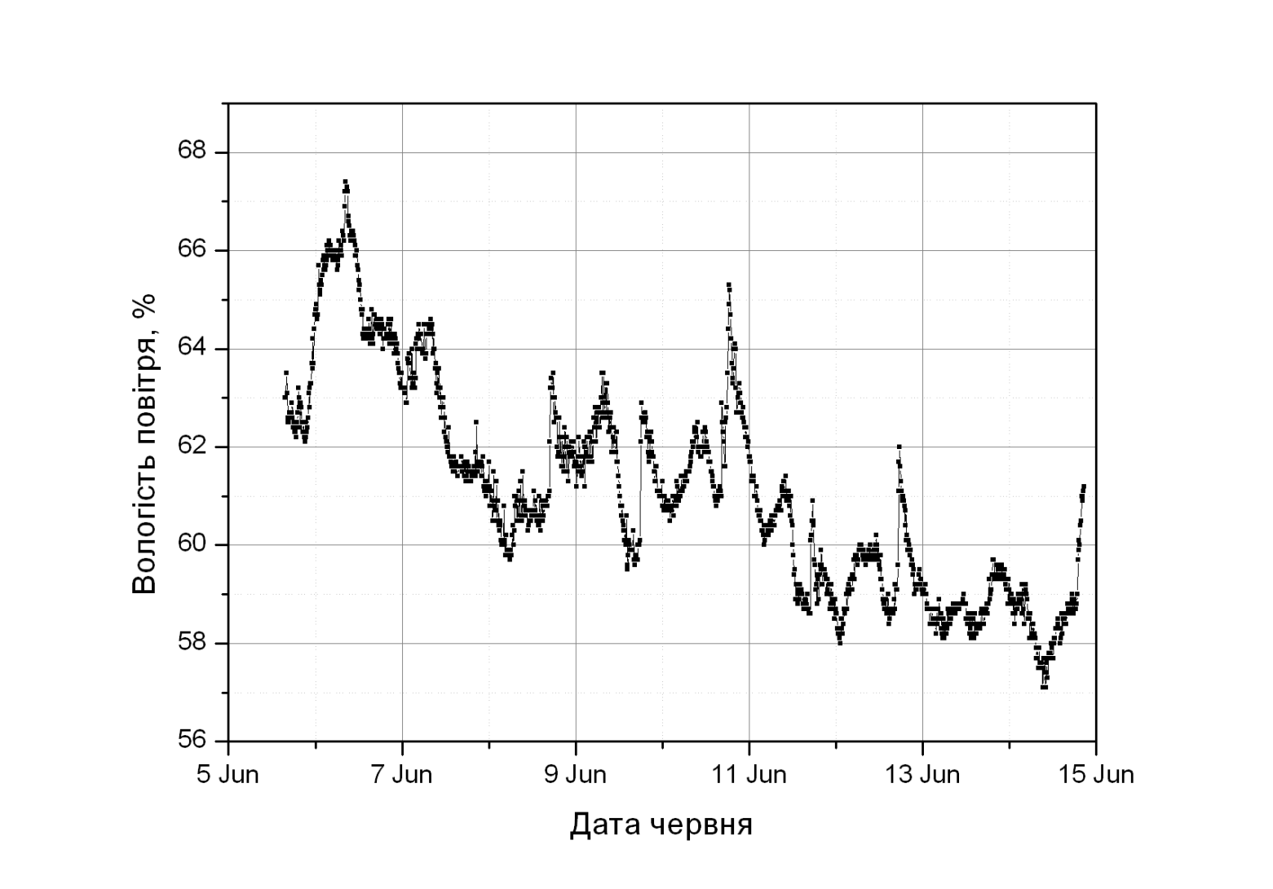
Зміна вологості під час спостережень

Slide 11
Дякую за увагу!

